Slide 1

CRMT100 - Müşteri İlişkileri Yönetimi
WEBCLIENT
Hazırlayan : Leyla Akmancı
İletişim : lharmanci@caniaserp.com
Tarih : 08.01.2019

Slide 2
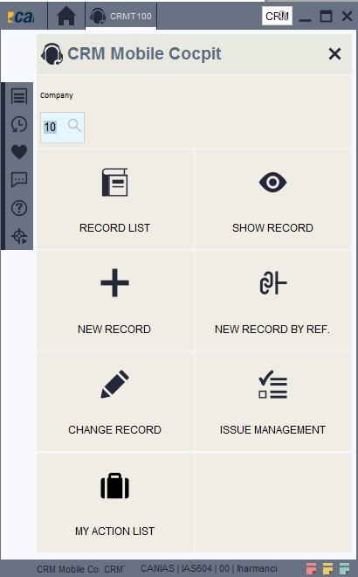
CRM WEBCLIENT uyumlu ekranlar:
1- kayıt listeleme(müşteri,tedarikçi,aday,ikisi)
2- kayıt oluşturma(müşteri,tedarikçi,aday,ikisi)
3- referanslı kayıt oluşturma(müşteri,tedarikçi,aday,ikisi)
4- hızlı kayıt oluşturma(müşteri,tedarikçi,aday,ikisi)
5- kayıt görüntüleme, değiştirme (müşteri,tedarikçi,aday,ikisi)
6- kendi iş/aksiyon listesini yönetme
7- şikayet yönetimi

Slide 3
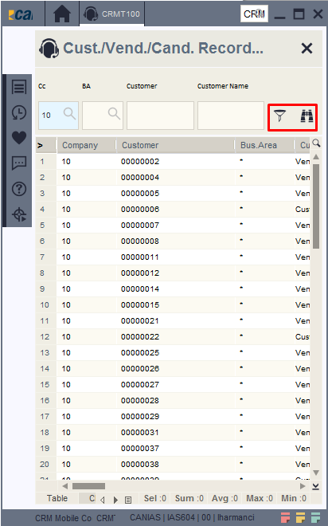
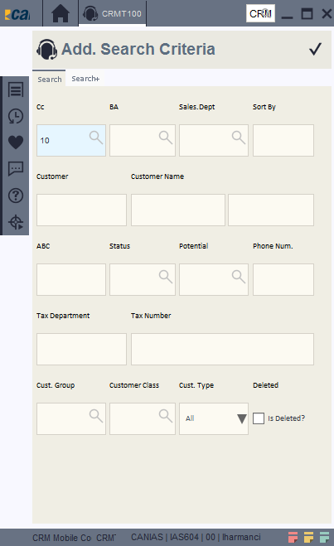
1- kayıt listeleme(müşteri,tedarikçi,aday,ikisi)

Slide 4
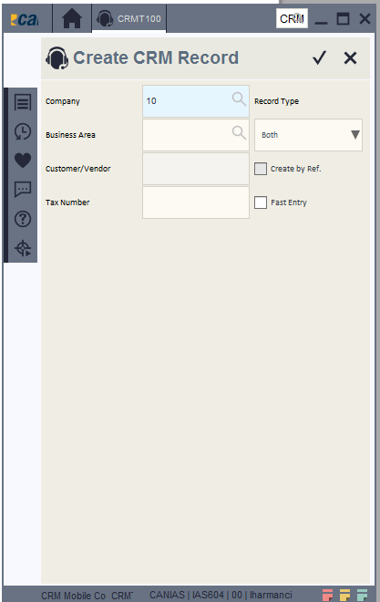
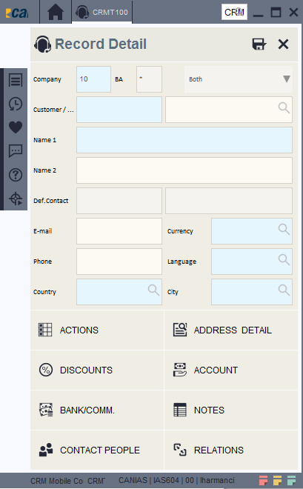
2- kayıt oluşturma(müşteri,tedarikçi,aday,ikisi)

Slide 5
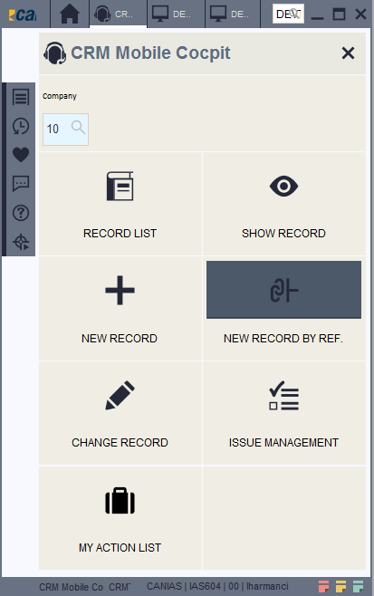
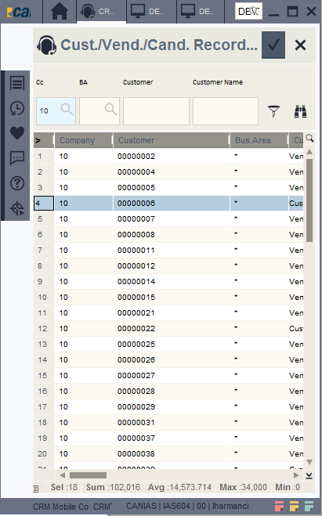
3- referanslı kayıt oluşturma(müşteri,tedarikçi,aday,ikisi)

Slide 6
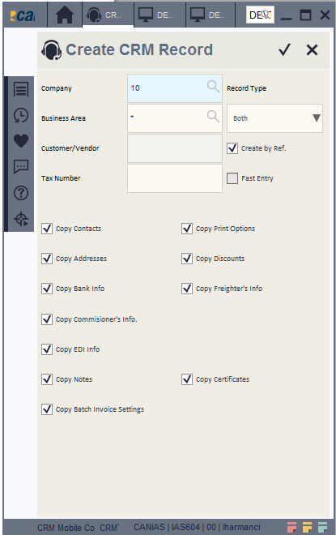

Slide 7
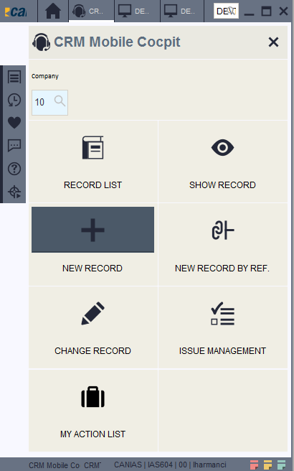
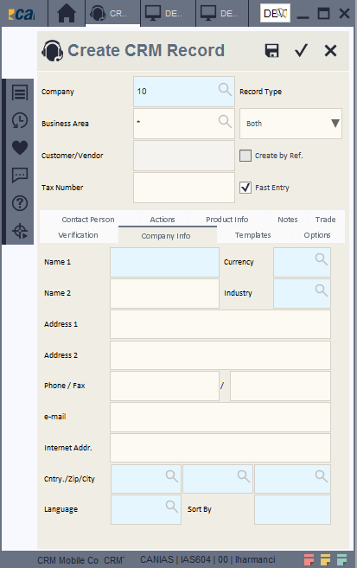
4- hızlı kayıt oluşturma(müşteri,tedarikçi,aday,ikisi)

Slide 8

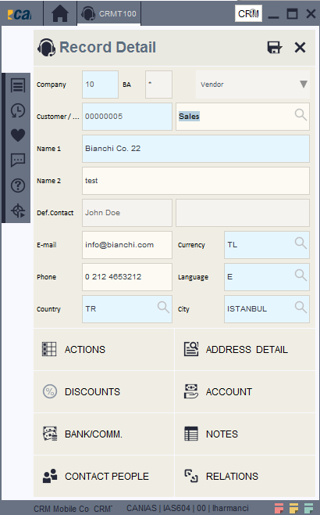
5- kayıt görüntüleme, değiştirme (müşteri,tedarikçi,aday,ikisi)

Slide 9
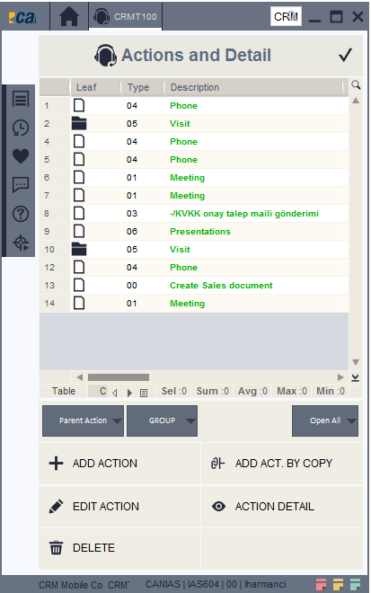
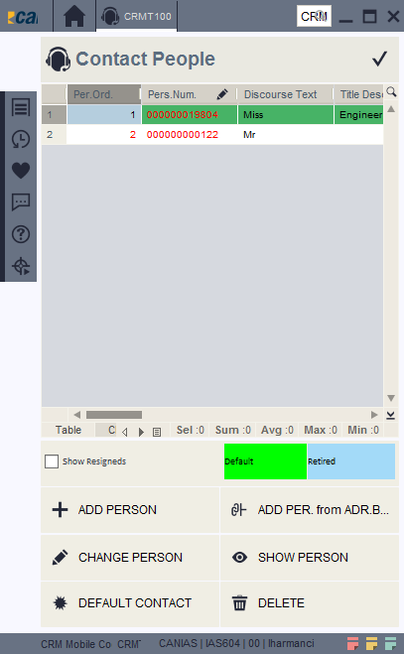

Slide 10
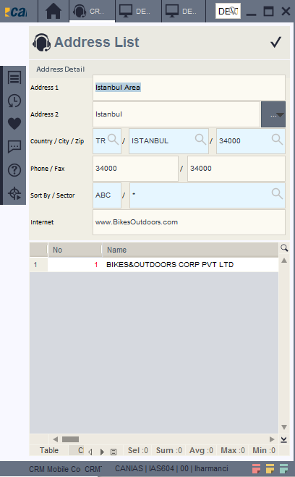
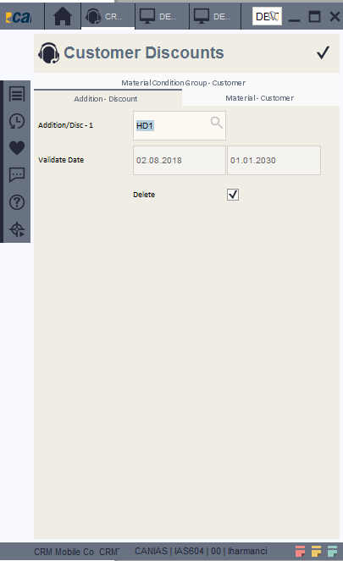

Slide 11
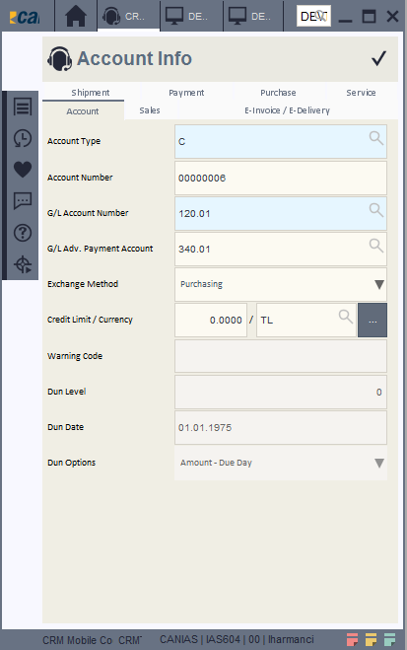
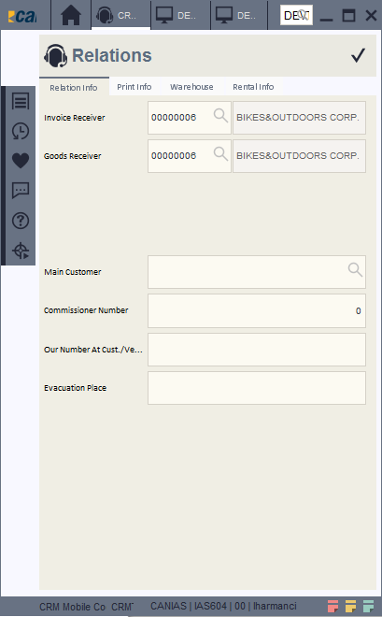

Slide 12
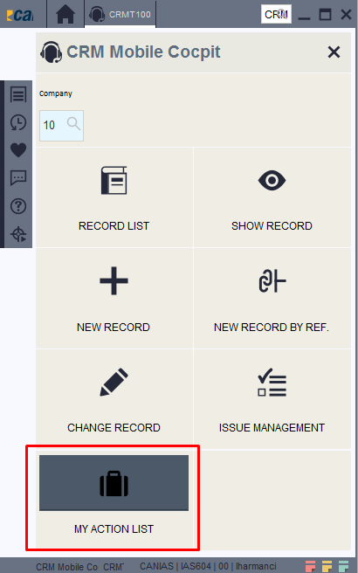
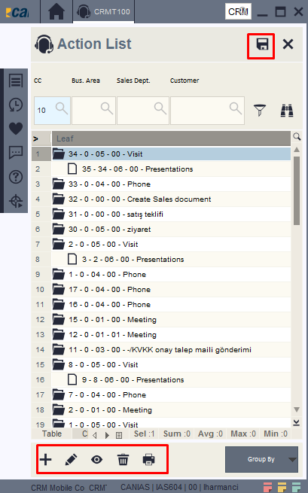
6- kendi iş/aksiyon listesini yönetme

Slide 13
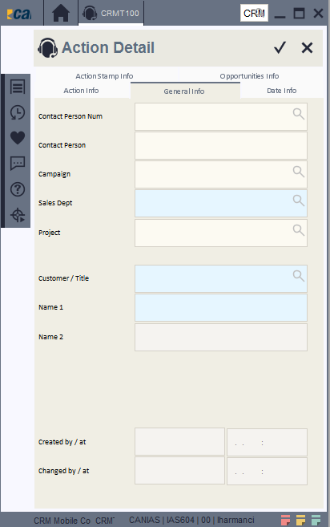
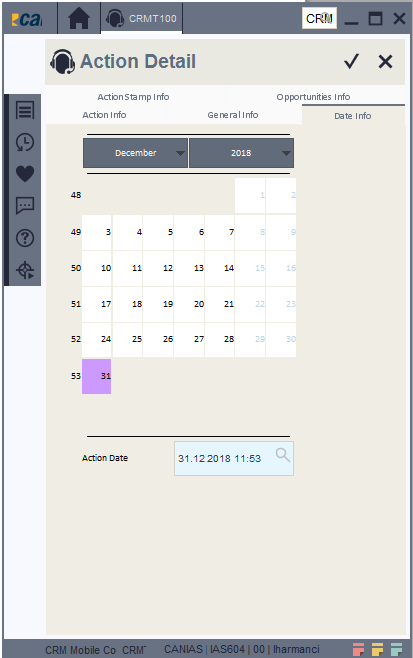

Slide 14
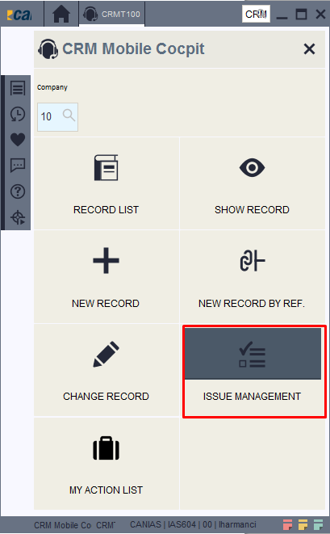
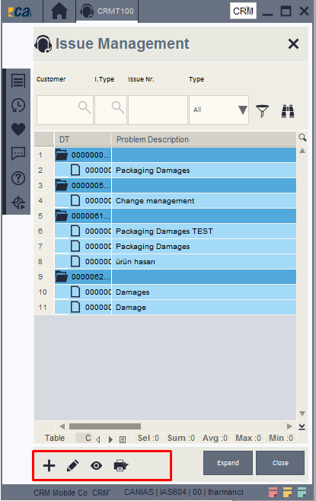
7- şikayet yönetimi

Slide 15
